Slide 1

UBND PHƯỜNG HƯNG ĐẠO
TRƯỜNG TIỂU HỌC ĐA PHÚC
Môn: Toán
Bài 18: Ôn tập phép cộng, phép trừ trong phạm vi 10 (Tiết 2)
Giáo viên thực hiện: Phạm Thị Thuyết

Slide 2







Slide 3
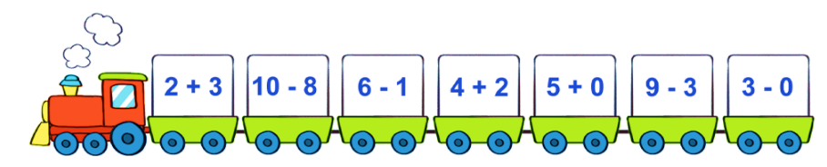
1
Tìm kết quả phép tính ghi ở mỗi toa tàu:
5
2
5
6
5
6
3
Notes:
Bấm vào toa tàu để ra đáp án

Slide 4

2
Số?
?
7
-
3
=
?
4

Slide 5

3
Số
?
4
+
?
2
=
?
6

Slide 6
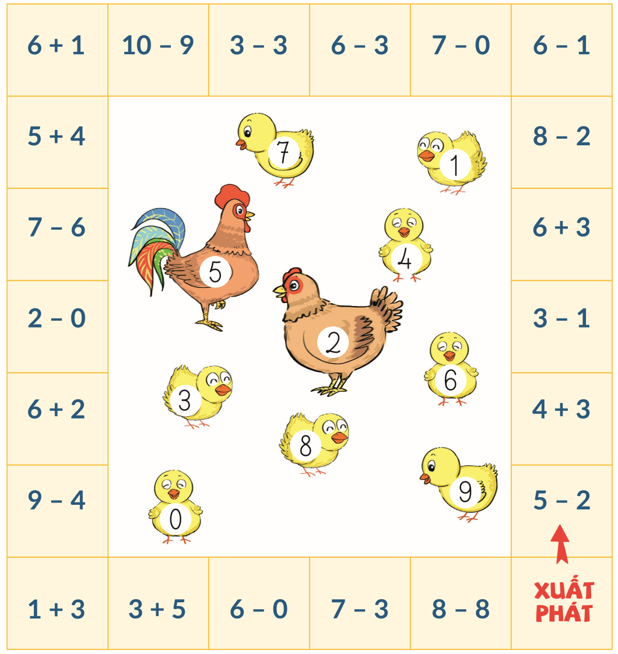
Bắt gà
Cách chơi:
Chơi theo nhóm.
Người chơi bắt đầu từ ô xuất phát. Khi đến lượt, người chơi gieo xúc xắc. Đếm số chấm ở mặt trên xúc xắc rồi di chuyển qua các ô bằng với số chấm đó. Tính kết quả tại ô đó rồi bắt một con gà ghi số bằng với kết quả phép tính.
Trò chơi kết thúc khi bắt được 5 con gà.

Slide 7


